Slide 1
Clase 1: Esfuerzos normales
Universidad de Santiago de Chile (USACH)
Facultad de Ingeniería - Departamento de Ingeniería Mecánica
Av. Bdo. O’Higgins 3363 - Santiago - CHILE
Ingeniería Civil Mecánica
Octubre - 2018

Slide 2
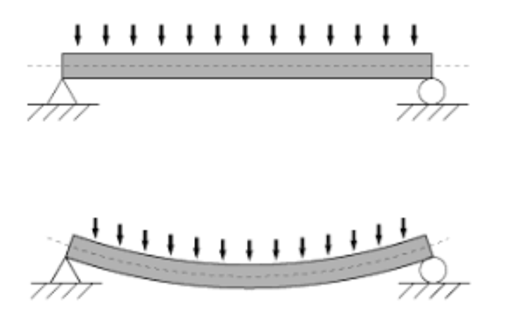
Resistencia de materiales
Rama de la mecánica encargada del estudio de los efectos de deformación y esfuerzo en un cuerpo sujeto a cargas externas estableciendo relaciones entre cargas externas y los efectos al interior del material.

Slide 3
Materiales
Elasto-plásticos
Visco-elásticos
Hiper-elásticos
Lineal
No Lineal
Elásticos
Plásticos
Isótropo
Anisótropo
Ortótropo
-Metales
-Cerámicos
-Textiles
-Polímeros
-Mat. con fibras
-Mat. Compuestos
Grandes deformaciones
Pequeñas deformaciones
-Mat. Porosos
-Mat. granulométricos

Slide 4
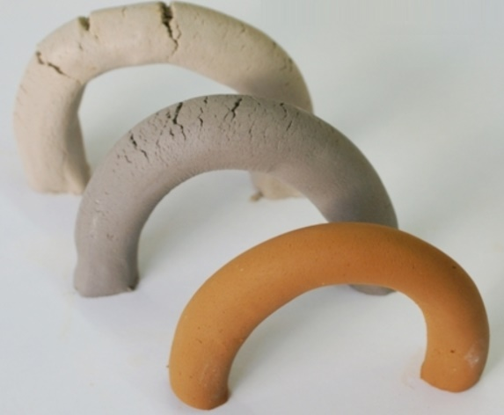
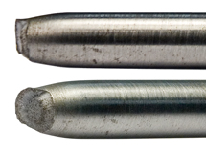
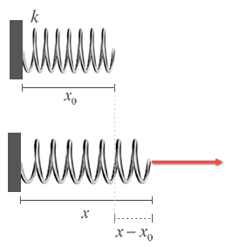
La respuesta del material a las cargas depende de sus propiedades, dos de las cuales son:
Resistencia: Capacidad de un material a oponerse a la rotura bajo solicitaciones externas
Rigidez: propiedad de un material a oponerse a las deformaciones

Slide 5
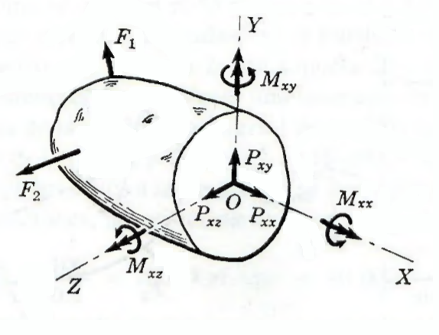
Fuerzas internas
El primer subíndice corresponde a la cara donde actúan las fuerzas.
El segundo subíndice corresponde a la dirección del vector.

Slide 6
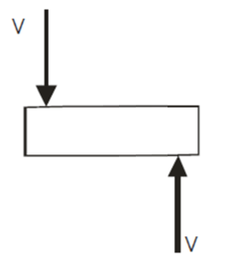
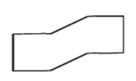
Clasificación de fuerzas internas
Fuerza de tracción o compresión
Fuerza Cortante

Slide 7
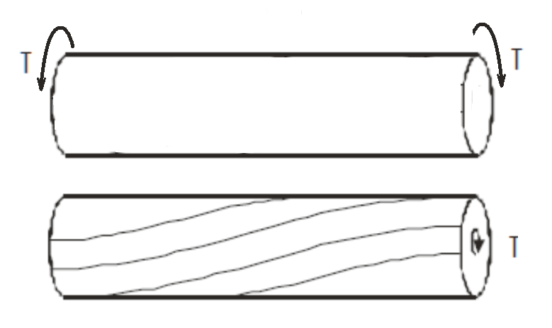
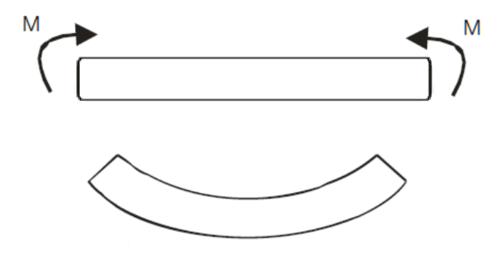
Clasificación de fuerzas internas
Momento torsor
Momento Flector

Slide 8
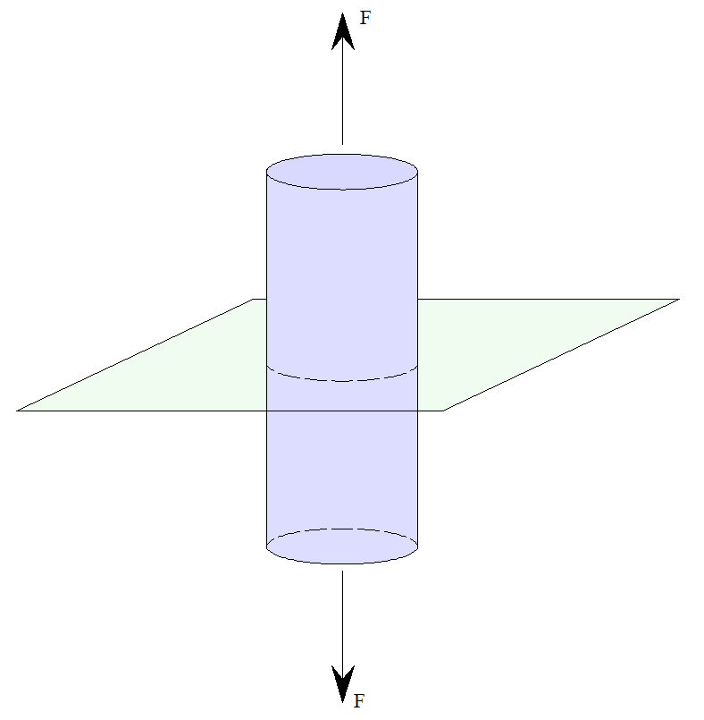
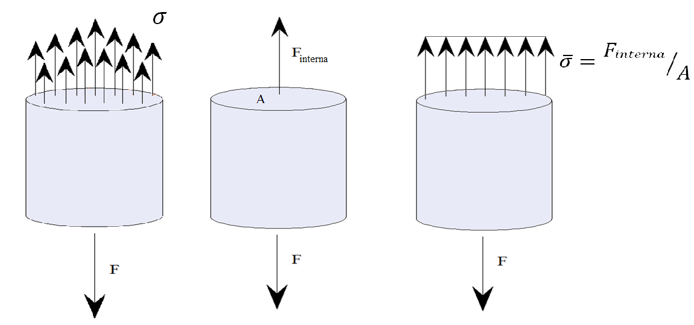
Concepto de esfuerzo
Hipótesis del caso:
La fuerza es de tracción.
El cuerpo es un medio continuo.
Cuerpo prismático
Material Homogéneo
Material isótropo

Slide 9
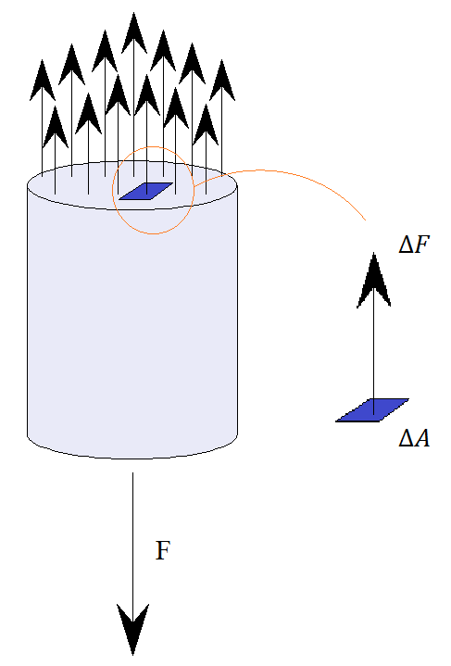
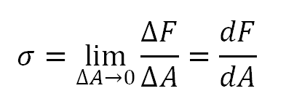
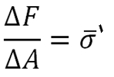
Luego:

Slide 10
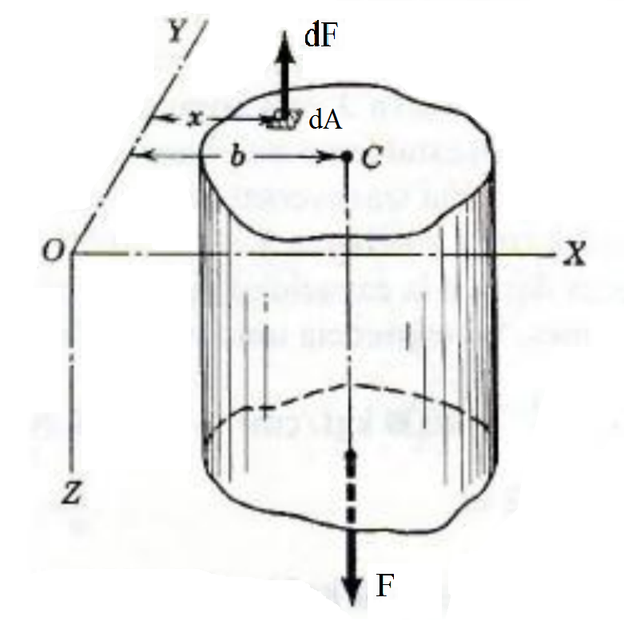
Esfuerzo normal

Slide 11
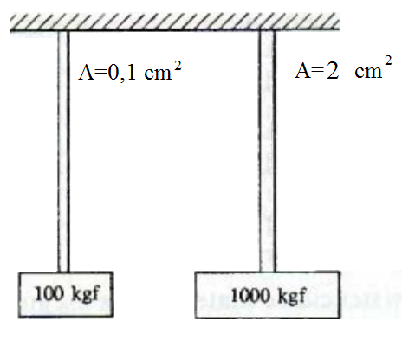
Importancia del esfuerzo
Ambas barras prismáticas están hechas del mismo material, el cual se sabe que no soporta mas de 700 Kgf/cm2.
¿Cual de las 2 barras está mas solicitada?

Slide 12
Unidades de esfuerzo

Slide 13
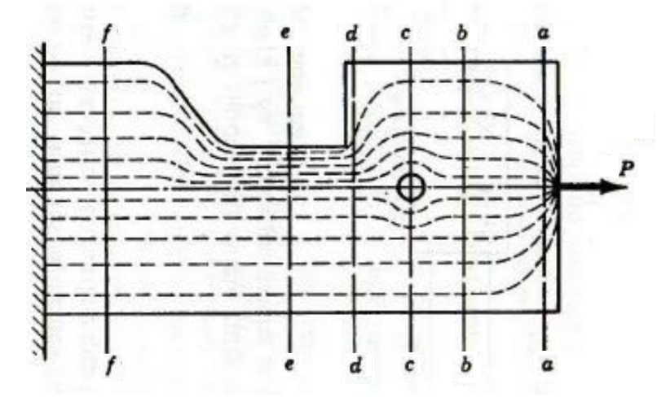
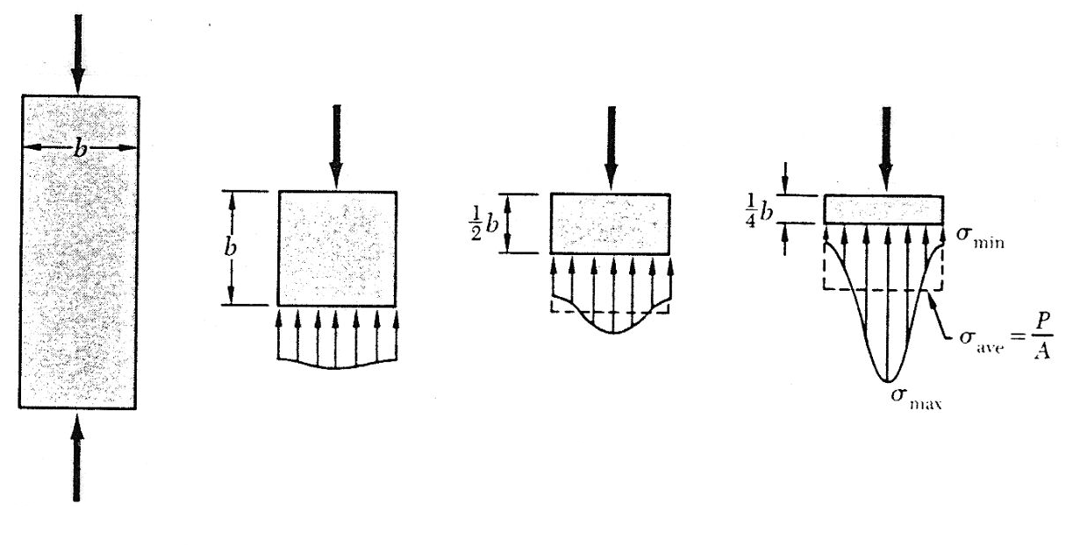
Distribuciones variables del esfuerzo y principio de Saint Venant
Cambios de forma
Concentradores de esfuerzo
Principio de Saint Venant

Slide 14
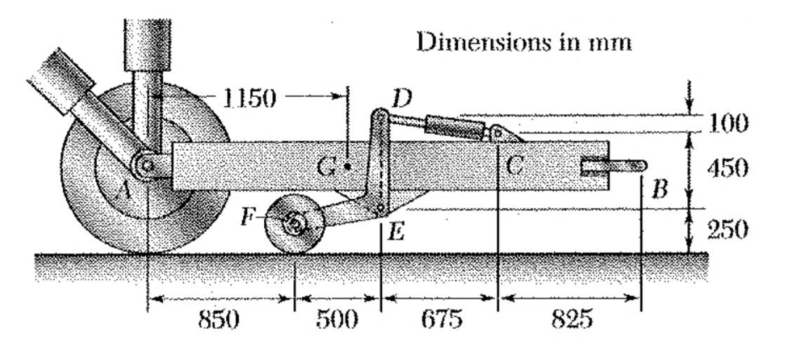
Ejemplo (Beer)
La unión de un remolque de avión se conecta a la rueda en el punto A. el sistema se sostiene por medio de ruedas conectadas al elemento DEF, el cual se sostiene mediante un único cilindro hidráulico cuyo vástago es de 25 mm de diámetro. La masa del sistema completo es de 200 Kg y su centro de gravedad se muestra en la imagen. ¿Cuánto esfuerzo resiste el vástago del cilindro hidráulico?

Slide 15
Clase 1: Esfuerzos normales
Universidad de Santiago de Chile (USACH)
Facultad de Ingeniería - Departamento de Ingeniería Mecánica
Av. Bdo. O’Higgins 3363 - Santiago - CHILE
Ingeniería Civil Mecánica
Marzo - 2018

